Slide 1
Берегите лес!
Подготовила
Воспитатель Бобылева М.А.
Ярославль, 2020

Slide 2
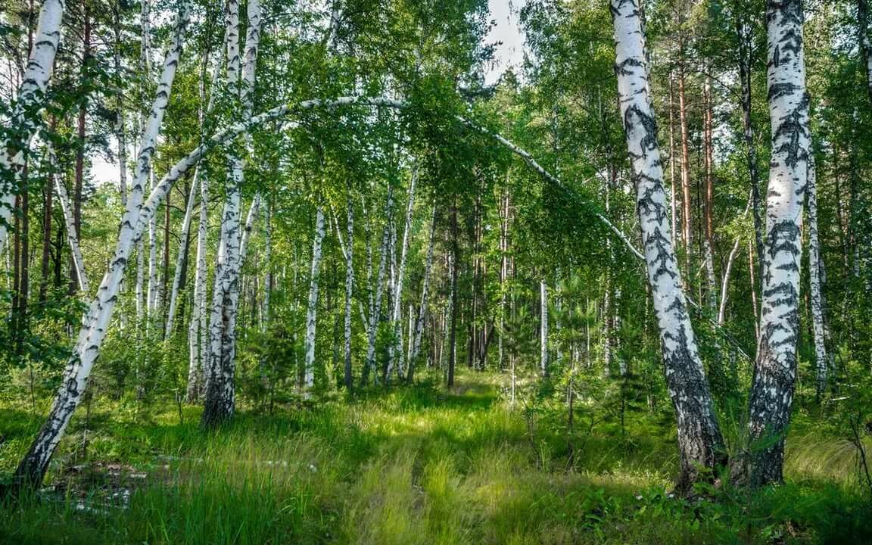
Русский лес летом

Slide 3
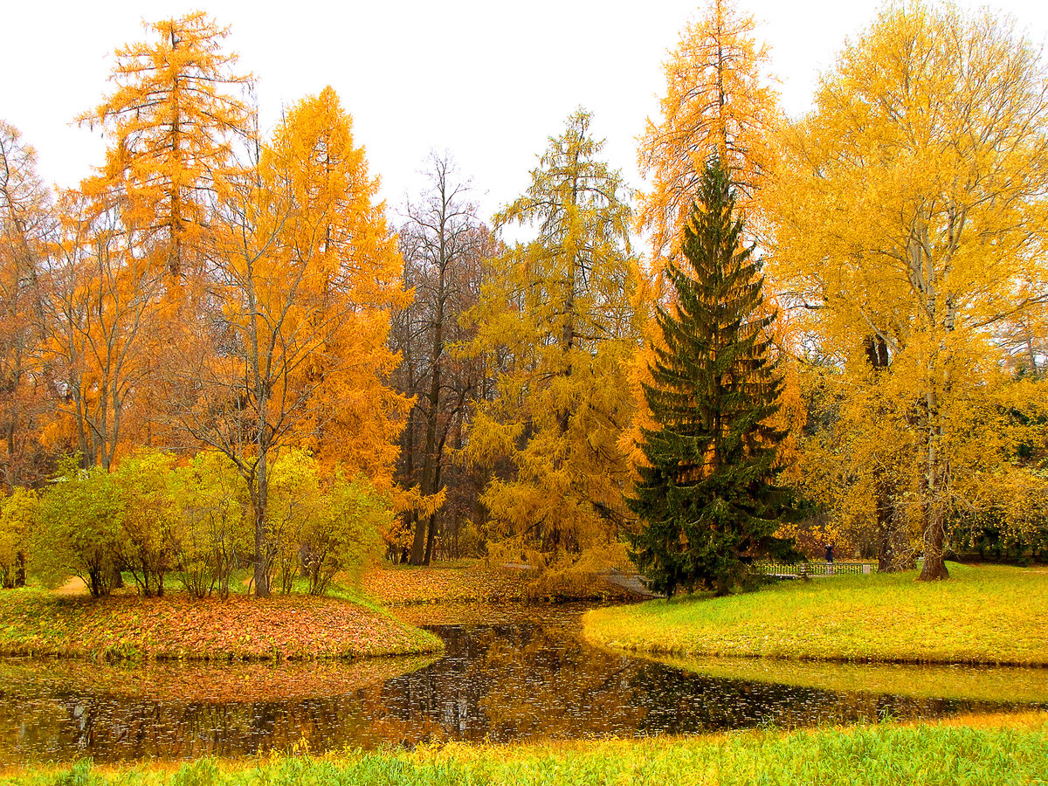
Русский лес осенью

Slide 4
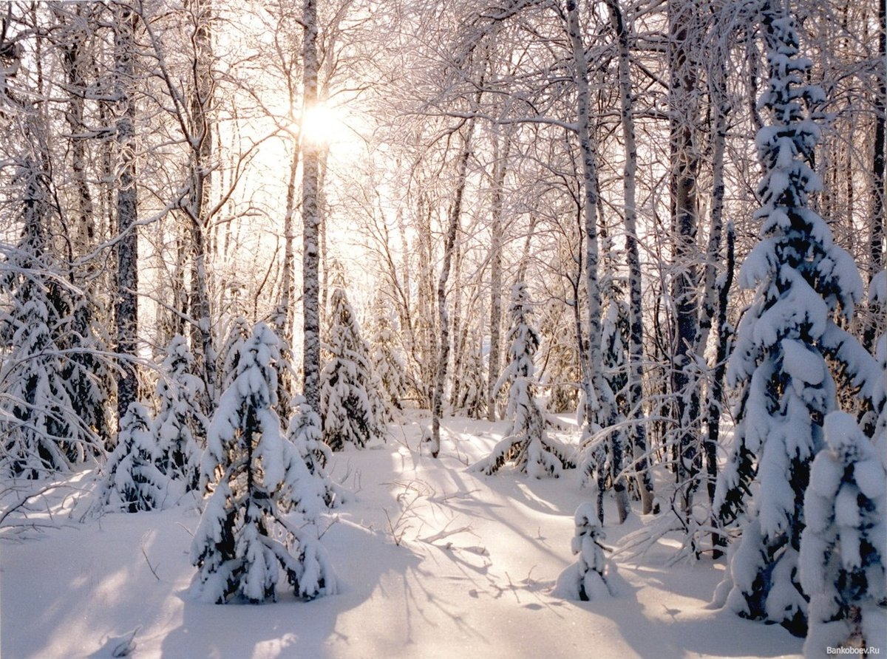
Русский лес зимой

Slide 5
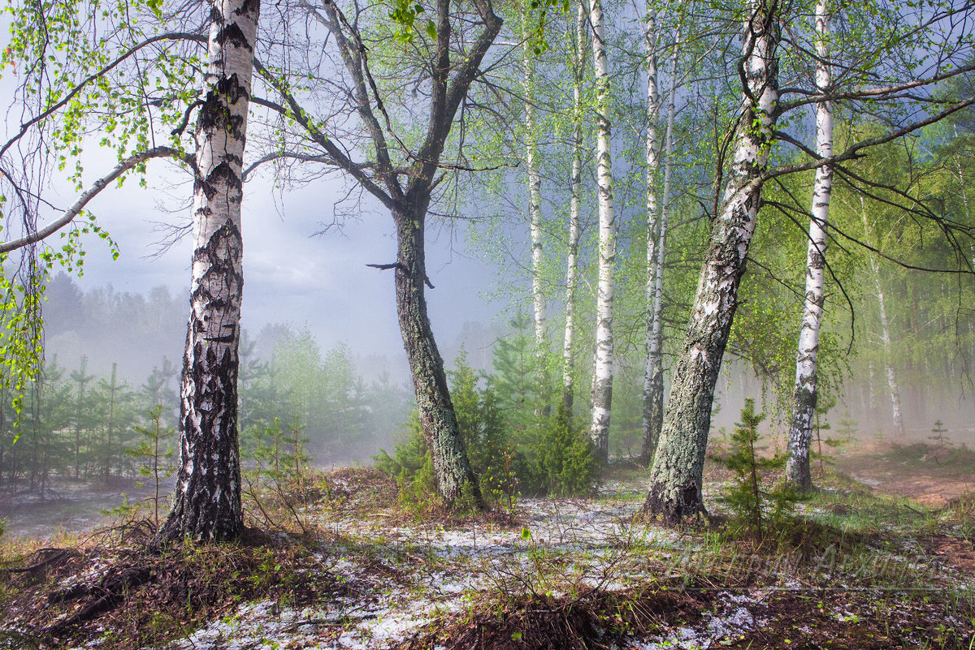
Русский лес весной

Slide 6
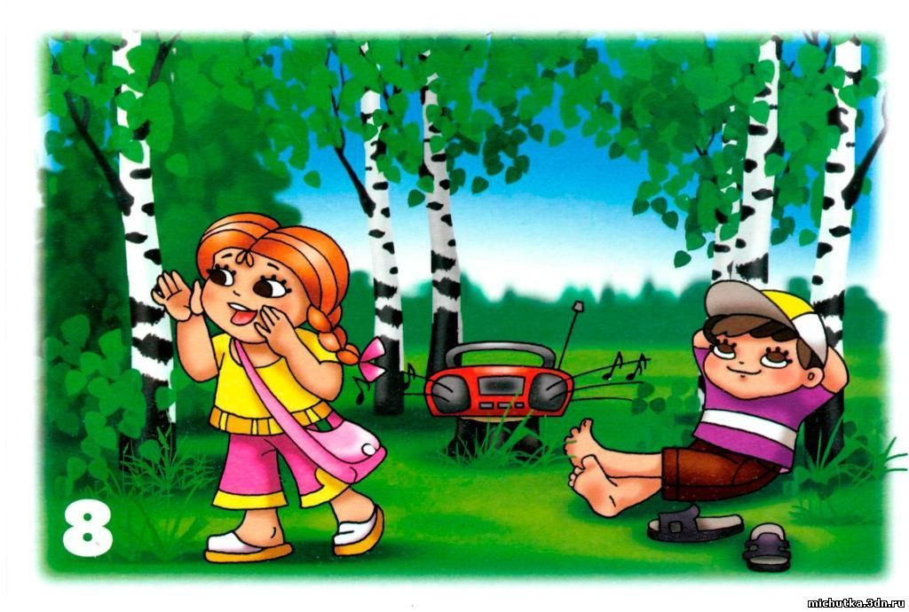
Не бегайте, не шумите в лесу, чтобы не побеспокоить птиц и зверей.

Slide 7
Не подходите близко к гнездам птиц. По вашим следам хищники могут отыскать и разорить гнезда. Не прикасайтесь к гнезду, иначе птицы-родители могут его покинуть

Slide 8
Весной и в начале лета не берите в лес собаку. Почему? Она может поймать плохо летающих птенцов.

Slide 9
Не ловите и не уносите домой здоровых птенцов. Берегите пернатых! Если бы не птицы, бесчисленные полчища насекомых давно бы погубили леса.

Slide 10
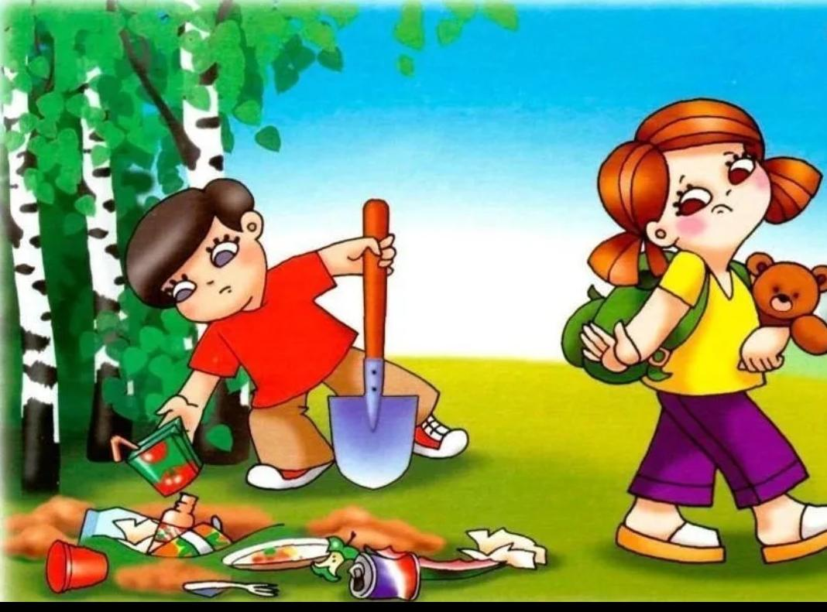
После привала нужно убрать за собой весь мусор, не оставляя его в лесу. Лес — это дом многих животных. Вы здесь только в гостях! Относитесь к чужому дому с уважением.

Slide 11
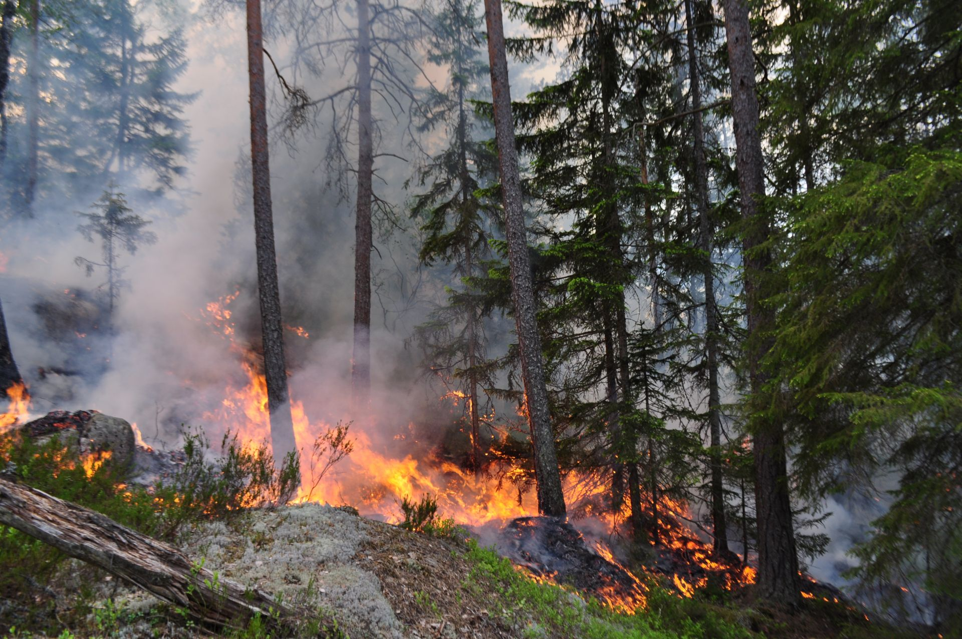
В лесу, особенно в сухую жаркую погоду, запрещено разводить костры!

Slide 12
Не ломайте ветки деревьев и кустарников. Помните, растения — живые существа.

Slide 13
Не ловите мотыльков, бабочек, стрекоз и других насекомых.

Slide 14
Берегите зеленый наряд Земли: мхи, травы, кустарники, деревья. Берегите лес!

Slide 15
Благодарю за внимание!

Slide 16
https://yandex.ru/collections/card/5e413cda874e97cb84045ca7/
https://yandex.ru/collections/card/5a9e7181cff35f03c06b54a8/?commentId=5a9e71b1cff35f03c06b7f8f
https://yandex.ua/collections/card/58943818215a840098cb25b3/
https://yandex.by/collections/card/58866c93bef67b3b7e8c77fe/
https://ped-kopilka.ru/vospitateljam/beseda-beregite-les-dlja-detei-doshkolnikov-starshei-podgotovitelnoi-grupy.html

